Slide 1
آشنایی با کم کاری تیروئید نوزادی(1)
Hypothyroidism

Slide 2
مشخصات سند
مشخصات مدرس یا مدرسین
مشخصات بسته آموزشی
حیطه درس: غیرواگیر
آخرین بازنگری : 99/4/15
نوبت تهیه: 2
نام فایل: NC bakhshe1-kamkarie-tyroid-nozadi-edi2
نام : نفیسه صادقیان
مدرک : کارشناس ارشد اپیدمیولوژی
موقعیت اشتغال : مربی آموزشگاه بهورزی
مرکز آموزش بهورزی شهرستان اصفهان یک
دانشگاه علوم پزشکی و خدمات بهداشتی درمانی اصفهان

Slide 3
بخش اول
آشنایی با غده تیروئید و وظایف آن

Slide 4
اهداف آموزشی
انتظار می رود فراگیران بدون استفاده از بسته آموزشی در پایان این مبحث بتوانند :
1- غده تیروئید و نقش آن در سلامت را شرح دهد.
2- نام هورمونهای غده تیروئید و وظایف آنها را نام ببرد.
3- عملکرد هورمون محرکه تیروئید ( TSH ) و هورمون آزاد کننده تیروتروپین ( TRH ) را شرح بدهد.
4- نحوه تنظیم تولید TSH توسط هورمونهای T3 و T4 را توضیح دهد.
5- عوارض کمبود ید در رژیم غذایی زنان باردار و شیرده را نام ببرد.
6- ید و نقش آن در سلامت تیرویید نوزادان را بیان کند.

Slide 5
فهرست عناوین
چه غذاهایی ید دارند ............................ 15
عوارض کمبود ید در رژیم غذایی
زنان باردار ........................................... 16
عوارض کمبود ید در رژیم غذایی
زنان شیرده .......................................... 17
عوارض کمبود ید در رژیم غذایی کودکان ................................................................ 18
خلاصه مطالب و نتیجه گیری ............ 19
پرسش و تمرین .................................. 20
مقدمه....................................................... 6
غده تیروئید ........................................... 9
وظایف غده تیروئید ............................ 10
وظایف هورمونهای تیروئید .............. 11
هورمون محرکه تیروئید ( TSH ) ...... 12
هورمون آزاد کننده تیروتروپین
( TRH ) ................................................. 13
تنظیم تولید TSH توسط هورمونهای
T3 و T4 ............................................. 14

Slide 6
مقدمه...
کم کاري تیرویید نوزادان، وضعیتی از کمبود هورمون تیرویید قابل درمان است که در صورت عدم تشخیص به هنگام و یا درمان نامناسب، می تواند موجب بروز عقب ماندگی شدید و اختلال در رشد کودك شود.
عدم تشخیص و درمان مناسب و به هنگام بیماري ،در مبتلایان ، بار بیماري سنگینی را بر خانواده و جامعه وارد می کند.

Slide 7
…مقدمه...
در حالی که در صورت تشخیص به هنگام ، درمان ساده ، آسان ، ارزان و موثر است.
با غربالگري نوزادان و شناسایی بیماران و درمان مناسب آنان ، عوارض جدي بیماري اتفاق نیفتاده و با حفظ ضریب هوشی طبیعی در بیمار، فردي مولد و سالم به جامعه تحویل داده می شود.

Slide 8
...مقدمه
در سال 1382 برنامه غربالگری بیماری متابولیک در نوزادان طراحی شد.
در سال 83 برنامه غربالگری به طور آزمایشی در استان های اصفهان و بوشهر و شهر شیراز اجرا شد.
در مهر سال 1384 نیز غربالگری بیماری در سیستم سلامت کشور ادغام شد.
از شروع برنامه تا کنون هزاران کودک مبتلا به کم کاری تیروئید شناسایی و با درمان به موقع از ضریب هوشی طبیعی برخوردارند.

Slide 9
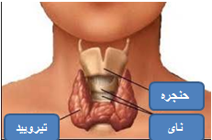
غده تیروئید
غده كوچكي به شكل پروانه
در جلوي گردن در پايين حنجره ، پایین سیب آدمی و بالاي استخوانهاي ترقوه قرار دارد.
از دو لوب تشکیل شده‌
در قسمت مرکزی دارای ایسموس (تنگه) است که سبب اتصال دو لوب تیروئیدی به یکدیگر می‌شود.

Slide 10
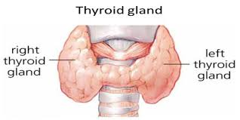
وظایف غده تیروئید
1- تولید هورمون :
تیروکسین یا تترا یدو تیرونین ( T4 ) (بیشترین مقدار )
تری یدو تیرونین ( T3 ) (بیشترین فعالیت )
تری یدو تیرونین معکوس ( TR3 ( ( کمترین مقدار )
کلسیتونین
2- ترشح این هورمونها به داخل خون

Slide 11
وظایف هورمونهای تیروئید
افزایش میزان سوخت و ساز پایه ( اثر اصلی )
تولید گرما
افزایش سوخت و ساز قندها و چربی‌ها
تحریک ساختن پروتئین
تسهیل در رشد بدن
رشد و نمو مغز به خصوص دوران قبل از تولد
هورمون کلسیتونین در متابولیسم کلسیم مؤثر است.

Slide 12
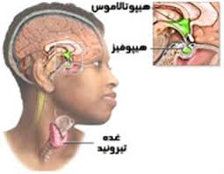
هورمون محرکه تیروئید ( TSH )
به وسیله سلول‌های هیپوفیز قدامی ترشح می شود.
باعث کنترل عملکرد تیروئید می شود.
پس از ترشح TSH ، سطح T3 و T4 خون بالا می‌رود

Slide 13
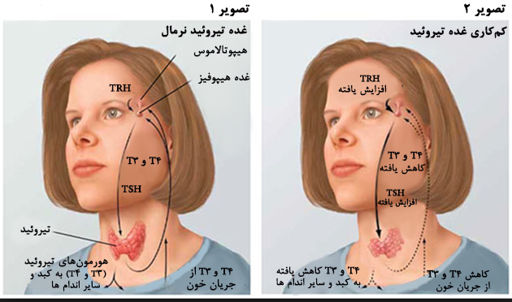
هورمون آزاد کننده تیروتروپین( TRH )
از هیپوتالاموس ترشح می شود.
تقریباً ۱۵ دقیقه پس از تجویز TRHمیزان ترشح TSH به حداکثر خود می‌رسد.

Slide 14
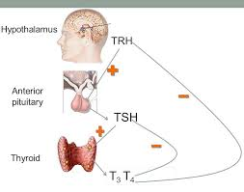
تنظیم تولید TSH توسط هورمونهای T3 و T4
کاهش هورمون‌های تیروئید خون 
1- افزایش تولید TSH
2- تشدید اثر تحریکی TRH بر TSH
افزایش هورمون‌های تیروئید خون 
1- به سرعت و به صورت مستقیم تولید TSH را مهار می کند.
2- اثر تحریکی TRH بر TSH را مهار می‌کند.

Slide 15
چه غذاهایی ید دارند
کلیه غذاهای دریایی ( ماهی ، میگو ، ... )
تخم مرغ
لبنیات
سبزی ها
گوشتها
حبوبات
میوه ها

Slide 16
عوارض کمبود ید در رژیم غذایی زنان باردار
سقط جنین
مرده زایی
بروز ناهنجاري هاي مادرزادي در جنین
تولد نوزاد مبتلا به کم کاري تیرویید
در موارد کمبود شدید ید، شانس مرگ زن باردار افزایش می یابد

Slide 17
عوارض کمبود ید در رژیم غذایی زنان شیرده
تولید شیر با میزان ناکافی ید 
بیماري کم کاري تیرویید
کوتاهی قد
افزایش شانس مرگ و میر شیرخوار

Slide 18
عوارض کمبود ید در رژیم غذایی کودکان
اختلال در رشد و نمو
ضعف و بی حالی و خواب آلودگی
از دست دادن نشاط و انرژي
کندي در صحبت کردن و تحرك بدنی
افزایش وزن
کدر و شکننده شدن موها و ناخنها
کوتاهی قد
افسردگی، افت تحصیلی و عقب ماندگی ذهنی

Slide 19
خلاصه مطالب و نتیجه گیری
غده تیروئید یکی از مهمترین غده های درون ریز بدن می باشد که وظایف مهمی چون تنظیم متابولیسم بدن و رشد و نمو مغز را بر عهده دارد.
ترشح TRH از هیپوتالاموس موجب ترشح هورمون TSH از هیپوفیز شده و TSH موجب ترشح T3 و T4 می شود.
از طرف دیگر سطح T3 و T4 خون باعث تنظیم ترشح TSH و تنظیم اثر تحریکی TRH بر TSH می شود.
کمبود ید در بدن باعث اختلال در ساخت هورمونهای تیروئید شده و عوارض متعددی ایجاد می نماید.

Slide 20
پرسش و تمرین
1 - غده تیروئید چه نقشی در سلامت انسان ایفا می کند؟
2- نام هورمونهای غده تیروئید را نام ببرید؟
3 – چهار مورد از وظایف هورمون تیروئید را نام ببرید؟
4 - عملکرد محور هیپوتالاموس-هیپوفیز-غده تیروئید را به اختصار بیان نمایید؟
5- نحوه تنظیم تولید TSH توسط هورمونهای T3 و T4 را توضیح دهید؟
6- عوارض کمبود ید در رژیم غذایی زنان باردار و شیرده را نام ببرید؟
7 – کمبود ید چه عوارضی را در بارداران و شیرخواران ایجاد می کند؟

Slide 21
فهرست منابع
دفتر مدیریت بیماری های غیرواگیر، برنامه کشوری غربالگری بیماری کم کاری تیروئید نوزادان ،وزارت بهداشت درمان و آموزش پزشکی ، 1396
یاوری،پ. اپیدمیولوژی بیماری های شایع ایران ، تهران ، انتشارات گپ ، 1393
عزیزی،ف. دلشاد،ح. تغييرات تيـروئيد در حاملگي ، تهران ، مجله غدد درون ریز و متابولیسم ایران ، 1392
برهانی حقیقی،م. پسند مژده،ه. نقش هورمونهاي تيروئيد در سيستم عصبي مركزي ، تهران ، مجله علوم و اعصاب شفای خاتم ، 1396

Slide 22
لطفاً نظرات و پیشنهادات خود پیرامون این بسته آموزشی را به آدرس زیر ارسال کنید
دانشگاه علوم پزشکی و خدمات بهداشتی درمانی اصفهان
Email : beh1.Isfahan@phc.mui.ac.ir
با آرزوی توفیق روز افزون

